Slide 1

SEGURIDAD

Slide 2
SEGURIDAD
Si usted ha puesto su fe en Cristo solamente y si muriera esta noche, ¿está seguro que iría al cielo cuando Cristo venga?
Jesús dijo:
De cierto, de cierto os digo: El que oye mi palabra, y cree al que me envió, tiene vida eterna: y no vendrá a condenación, mas ha pasado de muerte a vida.
Juan 5:24

Slide 3

De cierto, de cierto os digo . . . | ¿Estaba Jesús seguro de lo que hablaba?
El que oye mi palabra . . . | ¿Ha oído las palabras de Jesús en las páginas de este libro?
Y cree al que me envió . . . | ¿Cree usted que Dios mandó a Jesús a morir en su lugar?
Tiene vida eterna . . . | ¿Dice esto que la recibirá más tarde o que ya la tiene?
Y no vendrá a condenación . . . | ¿Dice la Biblia que “tal ves no” o “no vendrá?”
Mas ha pasado de muerte a vida. | ¿En qué momento pasa uno de muerte a vida?

Slide 4
Según este versículo, ¿cómo puede usted estar seguro de que en realidad es salvo?
Para saberlo, usted lo debe demostrar a través de cuatro puntos:
1. Puede estar seguro de que es salvo si empieza a ver cambios en su vida, mostrando que Dios está en su vida.
2. Puede estar seguro de que es salvo si después de muchos años todavía anda con Cristo.
3. Puede estar seguro de que es salvo si se manifiestan los frutos del Espíritu en su vida.
4. Puede estar seguro de que es salvo si oyó el evangelio y lo creyó.
(Véase 1 Juan 5:10-13)

Slide 5

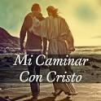

En este proceso no hay tiempo tara descansar, por que fracasas.
SANTIFICACIÓN
Tienes que caminar con Cristo día y noche, siempre asido de la mano de Cristo, siempre creciendo hasta obtener la victoria

Slide 6
SEGURO ETERNAMENTE
Si cae en pecado mañana o el mes entrante, ¿será posible que pierda el regalo de la vida eterna?
La Biblia dice:
«HIJITOS míos, estas cosas os escribo, para que no pequéis; y si alguno hubiere pecado, abogado tenemos para con el Padre, á Jesucristo el justo»
1 Juan 2:1.
Dios, a través del apóstol Juan quería que sus hijos evitaran cometer aun un solo acto de pecado.

Slide 7
Pero, Si alguno hubiere pecado.
Es decir, que haya caído en pecado o cometido un acto pecaminoso. Aunque la meta del cristiano es no pecar, Juan reconoce la posibilidad de que un sincero cristiano cometa un pecado.
Lo hace no porque tolera el pecado, sino para presentar a Aquel que puede salvar al cristiano del pecado en que pudiera haber caído. Cristo Jesús.
Juan dice: Abogado tenemos para con el Padre, á Jesucristo el justo.
«Abogado» en Gr. parákl’tos. “Abogado” se refiere, al Hijo de Dios en su obra de salvación; pero es claro que Juan considera que tanto el Hijo como el Espíritu Santo llevan a cabo la obra de parákl’tos. “Mediador” o “intercesor”.
Por su muerte en la cruz Cristo se a convertido en el abogado de todos los cristianos ante el Padre.

Slide 8
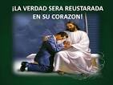
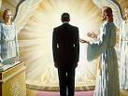
Si después de bautizarte has pecado; Dios ha provisto una solución
«entra en tu cámara, y cerrada tu puerta, ora a tu Padre que está en secreto; y tu Padre que ve en secreto, te pagará en público» (Mat.6:6).

Slide 9
Además Pablo dice en Hebreos 10:10-12, 14.
«En esa voluntad somos santificados mediante la ofrenda del cuerpo de Jesucristo hecha una vez para siempre.
Y ciertamente todo sacerdote está día tras día ministrando y ofreciendo muchas veces los mismos sacrificios, que nunca pueden quitar los pecados; pero Cristo, habiendo ofrecido una vez para siempre UN SOLO SACRIFICIO POR LOS PECADOS [pasados, presentes y futuros] se ha sentado a la diestra de Dios... porque con una sola ofrenda hizo perfectos para siempre a los santificados».

Slide 10
Según la Biblia, ¿por cuáles de sus pecados pagó Jesús en la cruz?
Los pecados pasados.
Los pecados pasados y presentes.
Todas los pecados: Pasados, presentes y futuros.
Según este versículo, ¿cuantas veces el creyente es santificado (hecho santo) por la muerte de Jesucristo?
Una vez por semana.
Una vez al mes.
Una vez cada vez que confiese su último pecado y pide perdón.
UN SOLO SACRIFICIO POR LOS PECADOS

Slide 11
SEGURIDAD ETERNA:
UNA CONCLUSION NECESARIA POR LA MUERTE DE NUESTRO SEÑOR.
Recuerda lo que dice la Biblia :
«HIJITOS míos, estas cosas os escribo, para que no pequéis; y si alguno hubiere pecado, abogado tenemos para con el Padre, á Jesucristo el justo» (1 Juan 2:1).
A pesar de que ya te bautizaste en el nombre del Padre, del Hijo y del Espíritu Santo, todavía sigues siendo un ser humano, por ende, en cualquier momento puedes pecar.
Con sobrada razón Pablo decía: «Miserable de mí! ¿quién me librará de este cuerpo de muerte? Porque no hago el bien que quiero, sino el mal que no quiero, eso hago». Y luego agrega: «Gracias doy a Dios, por Jesucristo Señor nuestro» (Romanos 7:24, 19, 25).
Esta es la principal razón de la muerte de Cristo. . . pagar por los pecados. Ya que él murió una sola vez por todos los pecados - pasados, presentes y futuros - El rehusar creer esto, es rechazar la esencia misma del evangelio.

Slide 12
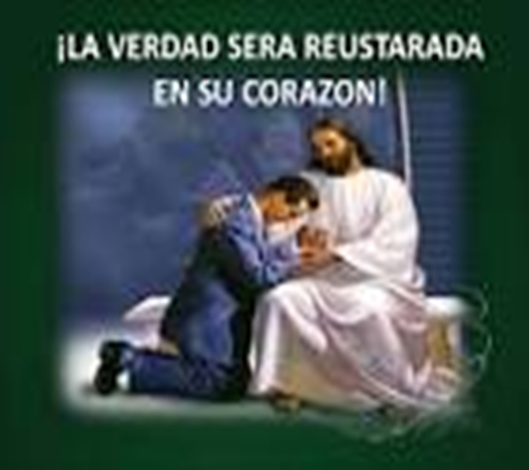




Por ende, cada ves que peques, confiesa a Cristo tu pecado, he inicia nuevamente el camino de la santificación hasta obtener la victoria sobre ti mismo.
Finalmente escucharás la vos de Cristo: «Venid, benditos de mi Padre, heredad el reino preparado para vosotros desde la fundación del mundo» Mat.25:34.

